Slide 1
第二篇
金融中介与金融市场
第十章
资产组合与资产定价

Slide 2
第一节 风险与资产组合
第二节 证劵价值评估
第三节 资产定价模型
第四节 期权定价模型
第五节 无套利均衡与风险中性定价

Slide 3
金融市场上的风险
第一节 风险与资产组合
所谓风险，就是未来结果的不确定性。不确定程度越高，风险就越大。另一种理解是未来出现坏结果（如损失）的可能性。
金融市场上的风险可以大致分为：市场风险、信用风险、流动性风险、操作风险、法律风险和政策风险，此外还有道德风险。

Slide 4
金融市场上的风险
第一节 风险与资产组合
市场风险：指由基础金融变量，如利率、汇率、股票价格、通货膨胀率等方面的变动所引起的金融资产或负债的市场价值变化会给投资者带来损失的可能性。
信用风险：指交易对方不愿意或者不能够履行契约的责任，导致另一方资产损失的风险。由于其中一方信用等级下降，使持有金融资产方的资产贬值，也属信用风险。也包括主权风险 。

Slide 5
金融市场上的风险
第一节 风险与资产组合
流动性风险：
1.市场或产品流动性风险：由于市场的流动性不高，导致证券持有者无法及时变现而出现损失的风险。
2.现金流风险：金融交易者本身现金流出现困难，不得不提前低价变现金融资产时，可能将账面损失变为实际损失的风险。

Slide 6
金融市场上的风险
第一节 风险与资产组合
操作风险：指由于技术操作系统不完善、管理控制缺陷、欺诈或其他人为错误导致损失的可能性。如执行风险；欺诈风险；自然灾害、不可抗力以及关键人物事故导致的风险等。
法律风险：签署的合同因不符合法律规定并从而造成损失的风险。还包括由于违反政府监管而遭受处罚的遵守与监管风险。
政策风险：指货币当局的货币政策以及政府财政政策、对内对外经济政策乃至政治、外交、军事等政策的变动，可能给投资者带来的风险。

Slide 7
道德风险
第一节 风险与资产组合
道德风险是信息不对称、逆向选择和道德风险这一串概念的组合。
逆向选择是由于事前的信息不对称所导致的。如果在进行融资之前，融资者依靠自己在信息方面的优势，对融资的发布和论证有所夸大或隐瞒，就会加大投资者的风险。面对这种情况，投资者会采取相应的保护措施，而这会提高融资的门槛和交易成本。
道德风险是由于事后的信息不对称造成的。融资完成后，如果融资者不按事先约定运用所融入的资金而去从事高风险的经济活动，就会增大投资者所面临的风险。

Slide 8
关键是估量风险程度
第一节 风险与资产组合
只要投资，就必然冒风险。
人们不会因为投资有风险就不去投资，只不过是选择自己可以承受的风险项目投资。
问题是要想办法估计投资对象的风险程度，然后投资人才好根据对风险的承受能力和对收益的追求程度进行决策：从众多投资机会中选出自己认为合意的项目投资。
总之，认识风险，衡量风险的大小，是投资决策程序中的第一件事。

Slide 9
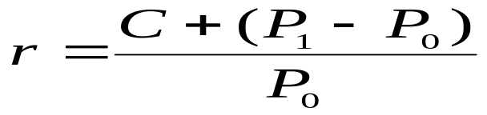




风险的度量
第一节 风险与资产组合
度量风险，首先需要知道投资收益率。公式：
C：投资的资产收入，如利息、股息； ：期末价格；
：期初价格； ：资本收入——资本市价涨跌所带来的收入。
如果将风险定义为未来结果的不确定性，则投资风险就是：未来投资收益率与期望收益率的偏离度。设 r i为投资的未来第i种可能的收益率，p i为第i种收益率出现的概率； 为期望收益率，并用标准差σ表示收益率与期望收益率的偏离度，则：

Slide 10
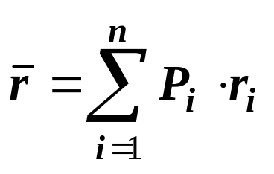
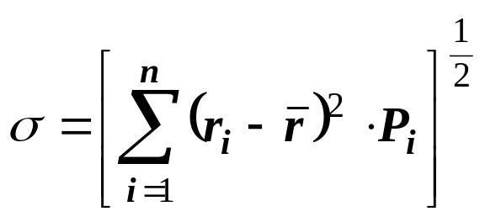
风险的度量
第一节 风险与资产组合
期望收益率：
度量风险的标准差：
资产组合理论认为，在一定统计期内已经实现的投资收益率变化及其发生的概率，基本符合正态分布。如果未来的收益率概率分布类似于过去的、已经实现的情形，那么，可以认为未来收益率波动的概率分布基本符合正态分布。于是，测算标准差的意义就是：已经知道投资的期望收益率和标准差，即可计算收益率发生在一定区间的概率。

Slide 11
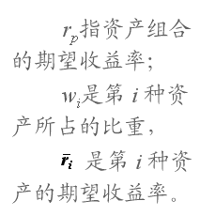
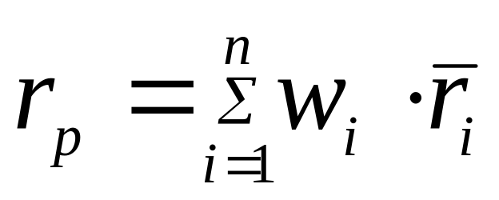
资产组合风险
第一节 风险与资产组合
资产组合的收益率：组合中各类资产期望收益率的加权平均值。计算公式：

Slide 12
资产组合风险
第一节 风险与资产组合
评价资产组合风险
多种资产的收益率之间可能存在不同的相关关系：可能是正相关，可能是负相关，也可能是不相关。
正相关关系越强，通过组合投资降低风险的程度就越低；负相关关系越强，通过组合投资降低风险的程度就越高。

Slide 13

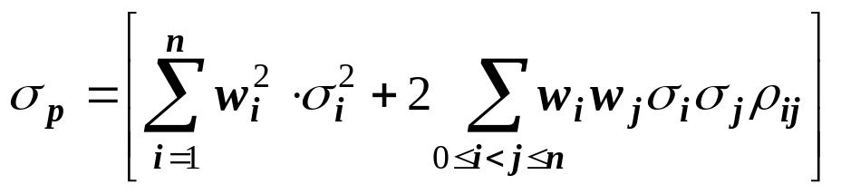
资产组合风险
第一节 风险与资产组合
计算资产组合风险的一般公式：

Slide 14





资产组合风险
第一节 风险与资产组合
以两种资产的组合为例 ：
当两种资产收益率之间完全正相关，即相关系数为+1时 ：
当两种资产收益率之间完全负相关，即相关系数为-1时 ：
当两种资产的收益率完全不相关时 ：
如果两种资产的比重满足如下要求，则这种资产组合的风险为零：

Slide 15
投资分散化与风险
第一节 风险与资产组合
运用投资分散化的原理，可降低投资组合的风险。
资产组合的风险分为两类：
（1）系统性风险：无法通过增加持有资产的种类数量而消除的风险。
（2）非系统性风险：通过增加持有资产的种类数量就可以相互抵消的风险。是分别由各资产自身的原因引起的。

Slide 16
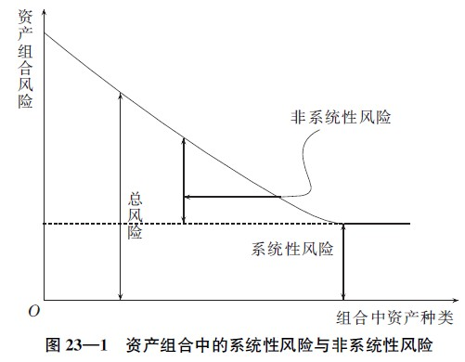
投资分散化与风险
第一节 风险与资产组合
可以看出，随资产种类在组合中数量的增加，非系统性风险被全部抵消掉，剩下的只有系统性风险。

Slide 17
有效资产组合
第一节 风险与资产组合
风险与收益是匹配的：期望高收益率必然要冒高风险；追求低的风险则只能期望低的收益率。
马科维茨的资产组合理论 ：在相同的风险度上，可能存在很多组合，其中只有一个收益率最高，是有效组合；其它的则是无效组合。
正确的说法应该是，在相同风险下应取得最高收益。

Slide 18
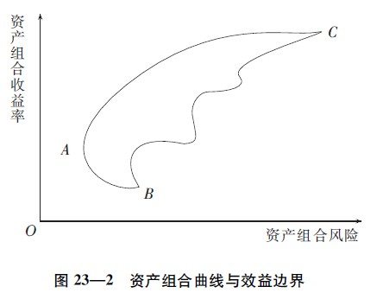
有效资产组合
第一节 风险与资产组合
有效资产组合是风险相同但预期收益率最高的资产组合；在资产组合曲线上是叫做效益边界的线段，如图23—2所示的AC曲线。
选择n种资产进行投资，对它们的任何一种组合都可以形成特定的组合风险与组合收益。图中，落在BAC区间内的任何一点都代表在n种资产范围内所组成的某一特定组合的组合风险与组合收益关系。显然，在区域BAC中，只有组合风险与组合收益的交点落在AC曲线上的组合才是有效的组合：它们是在同等的风险上具有最高的收益率。其他的点不具备这样一种组合效果，因而是无效的资产组合。

Slide 19
最佳资产组合
第一节 风险与资产组合
效益边界的原理展示，追求同样风险下最高投资收益的理性投资人可供选择的一组有效组合——AC曲线，而具体选择哪一个点则取决于投资人的偏好。
对于不同的投资人来说，是否“最好”，取决于他的风险承受能力。风险承受能力低，最好的组合位于效益边界偏低的一端；富于冒险精神，那么理想的组合点位于效益边界偏高的一端。

Slide 20
证券价值评估及其思路
第二节 证券价值评估
了解证券的内在价值，也就是证券的价值评估，对于制定正确的投资方案是十分重要的。
被普遍使用的估价方法：对该项投资形成的未来收益进行折现值的计算，即现金流贴现法。
用现金流贴现法计算证券价值包括如下三步：
（1）估计投资对象的未来现金流量；（2）选择可以准确反映投资风险的贴现率；（3）根据投资期限对现金流进行贴现。

Slide 21




债券价值评估
第二节 证券价值评估
根据未来现金流的不同，债券的价值计算公式有以下几种：
第一，到期一次性支付本息的债券：
第二，定期付息、到期还本的债券：
第三，定期付息、没有到期日的债券：

Slide 22
债券价值评估
第二节 证券价值评估
影响债券价格波动的因素主要是贴现率，也就是利率的变化。
不同的期限，不同的票面利息率，也对债券价格变化产生影响。例如，期限越长、票面利息率越低的债券，其价格变化对利率变动越敏感。如果其他因素不变，债券的价格也会随到期日的临近逐渐地接近面值。

Slide 23
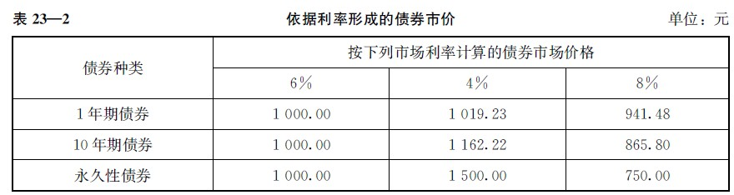
债券价值评估
第二节 证券价值评估
关于期限对于债券价格利率敏感性的影响:
假定有三种面值为1 000元，年收入60元（即利率相当于6%）的债券
证券的期限越长，其价格的利率敏感度就越大。

Slide 24




股票价值评估
第二节 证券价值评估
优先股的价值计算公式完全可以等同于永久性债券的计算公式 ：
普通股股票价值的一般计算公式是：
如果红利的分派呈等比递增态势，以g代表增速，即依次的Dt是等比递增级数：D1=D0(1+g)，D2=D1(1+g)，D3=D2(1+g)，…，则计算公式应是：
可简化为：
Dt为第t期的现金红利

Slide 25

股票价值评估
第二节 证券价值评估
根据企业在不同寿命期的利润以及红利有不同增长速度的判断，提出了红利分阶段增长模型，即按照不同的红利增长速度分别计算各阶段的股票价值，然后汇总。如果以PS1表示按较快增速所计算出来的创业期和增长期的股票价值，以PS2表示按增速趋缓并趋于平稳所计算出来的成熟期的股票价值，则股票的价值就是：

Slide 26
市盈率
第二节 证券价值评估
市盈率，是股票的市场价格与每股盈利的比值。
股票价值=市盈率×预期每股盈利
用市盈率的方法估计股票价值的关键是要找到合适的市盈率。一般是选择有基本相同盈利能力和增长潜力的同行业上市公司的市盈率，经过适当调整后，作为计算依据。
市盈率可用以指导投资。市盈率太高，可能意味股票的价格较大地高于价值。高市盈率还可能意味股票收益有很好的增长潜力 。
将我国的市盈率与外国的比较，明显偏高。

Slide 27
为什么要研究资产定价模型
第三节 资产定价模型
资产定价模型，就是帮助我们找到适当的贴现率并确定资产价值的一种有用工具。
资产定价模型主要是资本资产定价模型(CAPM)。后来有多要素模型和套利定价模型之类的发展。

Slide 28
资本市场理论
第三节 资产定价模型
资产组合理论作了这样的假设：在资产组合中引入无风险资产，并且假定投资者对于风险资产的投资是按照一个特定的市场组合进行的，则新构成的组合包含一种无风险资产和一组风险资产组合构成的特定组合。
一种无风险资产——国债；
一组风险资产——股票（股票市场所有资产的组合，在一定意义上可以代表社会所有风险资产的集合）；这样的风险资产组合称之为市场组合。

Slide 29



资本市场理论
第三节 资产定价模型
用 F 和 M 分别代表一种无风险资产和市场组合，则新的资产组合等于 F + M。
资产组合的收益：
资产组合的风险：
r：期望收益率 w：比重 σ：相关系数
σf =0，从而相关系数
引入无风险资产以后，资产组合的风险计算公式并没有变得复杂——组合的风险相当于风险资产在组合中的比重乘以其标准差：

Slide 30
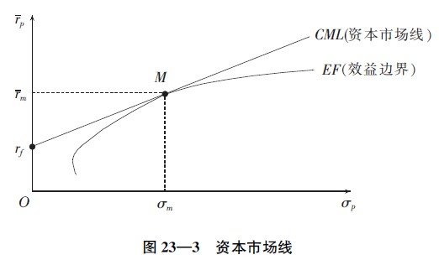
资本市场理论
第三节 资产定价模型
资本市场线： 根据新资产组合的期望收益率和风险，可以在坐标图上划出一条向上倾斜的、与马科维茨资产组合曲线相切的直线。

Slide 31
资本市场理论
第三节 资产定价模型
在资本市场线上，所有的点均表示一种无风险资产 F 与市场组合 M 这两者的任意一种组合所对应的风险与收益。
其中，rf —M 线段上的点表示 wf 与 wm 在0、1之间相互消长的变动。在这个线段上，对于 F 和 M 的投资都是正方向的。
在 M 点向右上方延伸的线段上，所有的点则代表与如下一种情况相对应的风险与收益：无风险资产投资 F 为负，而市场组合 M 的投资比重大于1。当以无风险利率借入无风险资产并用以全部投资于风险资产组合时，这时的无风险资产投资 F 为负。

Slide 32
资本市场理论
第三节 资产定价模型
为得到资本市场线，做了三个基本的假设：
（1）假设资本市场是完善的市场，意味着市场中买方和卖方的数量足够多，使得任何一笔交易不会影响市场的价格，所有投资人都是市场价格的接受者而非操纵者；（2）不存在交易成本以及干扰资金供求的障碍，因而市场的摩擦成本最低；（3）存在一种无风险资产，可以允许投资者投资或借贷。

Slide 33

资本市场理论
第三节 资产定价模型
资本市场线以公式表示为：
公式右边分为两部分：第一部分用无风险利率表示投资的机会成本补偿；第二部分表示投资的风险溢价。可用以计算资产组合期望收益率。

Slide 34
资本资产定价模型
第三节 资产定价模型
由资本市场线公式得出的期望收益率并没有针对某一个资产，因而无法解决某个资产的定价问题。经济学家希望能在资本市场线公式的基础上进一步发展，得到单个资产的期望收益率。
对于每一项资产，投资人所关心的不是该资产本身的风险，而是持有该资产后，对整个资产组合风险的影响程度。在这个基础上，确定该资产的风险补偿以及期望收益率。

Slide 35


资本资产定价模型
第三节 资产定价模型
单个资产对整个市场组合风险的影响可以用β系数表示。这一系数相当于资产i与市场组合——包括资产i在内的市场组合——的协方差同市场组合方差之比：
单个资产的期望收益率可以用下面的公式表示：
这就是资本资产定价模型，反映一个特定资产的风险与其期望收益率的关系。
可知，无风险资产的β系数为零，即βf = 0；市场组合的β系数为1，即βm = 1。
βi为第i种资产的市场风险溢价系数。

Slide 36
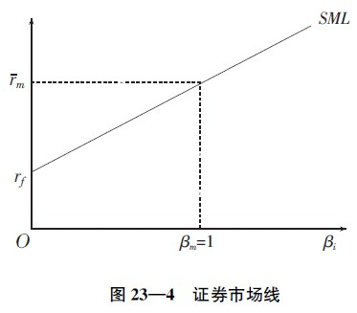


资本资产定价模型
第三节 资产定价模型
特定资产风险与预期收益率的关系可以用证券市场线SML表示 ：
证券市场线是以无风险利率为截距、斜率为 的直线。它直观地表现出特定资产的风险与期望收益率的关系。

Slide 37
资本资产定价模型
第三节 资产定价模型
这就基本解决了通过资产定价模型寻找与资产风险匹配的贴现率的问题：只要给定特定资产的β系数，以及无风险利率和市场风险溢价，就可以得出该资产的期望收益率。
用这个期望收益率作为评价该资产价值的贴现率，对预期现金流进行贴现，就可以完成用现金流贴现法评价资产价值的过程。
资本资产定价模型以及资本市场线表示的是在市场均衡状态下单个资产的期望收益率与风险的关系。是现代金融学研究中具有里程碑意义的成果。

Slide 38
多要素模型与套利定价理论简介
第三节 资产定价模型
1973年，罗伯特·默顿提出了多要素模型(multifactor CAPM)。
假定除了市场——证券市场——风险以外，还存在n个影响资产收益率的非市场风险因素，则资本资产定价模型可以改写为多要素模型：
f1，f2，…，fn为从1到n个要素——除市场风险以外的风险要素；βi，M为第i种资产的市场风险溢价系数；βi，f1为除市场风险以外的第一种风险的溢价系数；r-f1为要素1的期望收益率。
多要素模型的价值在于承认了非市场因素在资产价值确定中的作用，缺点是很难操作，不容易确认并估计所有的非市场风险。

Slide 39
多要素模型与套利定价理论简介
第三节 资产定价模型
套利定价理论(APT)是1976年由斯蒂芬·罗斯建立的。
假定资产的期望收益率受多个因素的影响，与CAPM以及多要素CAPM不同的是，套利定价理论强调套利行为在建立市场均衡过程中的作用。

Slide 40
期权价格与期权定价模型
第四节 期权定价模型
期权这种衍生金融产品的价值体现为期权费，即期权的买主按特定价格从期权的卖主买进期权所支付的款项。
期权费包含两部分内容：内在价值与时间价值。
内在价值：期权相关资产的市场价格与执行价格，也叫履约价格两者之间的差额。是期权费的核心部分。
时间价值：期权费超过其内在价值的部分。

Slide 41
期权价格与期权定价模型
第四节 期权定价模型
期权的内在价值不会小于零。按美式期权：
看涨期权 的价值区间是：
Call ≥ Max（0，P－S）
看跌期权 的价值区间是：
Put ≥ Max（S－P，0）
P 为相关资产在合约执行时的市场价格，S为执行价格。
按照欧式期权，上面公式中的“≥”需要改成“=”

Slide 42
期权价格与期权定价模型
第四节 期权定价模型
期权定价的理论模型，是在期权交易实践存在很久之后才于1973年问世。解决了期权的定价方法，对于现代金融理论和实践的发展有重大意义。
最简单的模型是二叉树定价模型。

Slide 43
期权定价的二叉树模型
第四节 期权定价模型
为了给期权定价，需要设计一个对冲型的资产组合。设计的对冲型资产组合包括：
(1)需要买进一定量的现货资产；
(2)卖出一份看涨期权(为了简化，以下均就欧式期权讨论)，该期权的相关资产就是买入的那种现货资产；
(3)买入现货的量必须足以保证这个组合的投资收益率相当于无风险利率，从而使投资成为可以取得无风险利率收益的零风险投资。

Slide 44
期权定价的二叉树模型
第四节 期权定价模型
为了建立对冲组合，每出售一份看涨期权合约的同时需要购买一定比例的同一种资产的现货，这个比例叫做对冲比率。正是对冲比率足以保证组合的投资收益率相当于无风险利率。

Slide 45

期权定价的二叉树模型
第四节 期权定价模型
推导如何确定对冲比率，并从而确定期权价值的方法 ：
设P₀—期权合约中资产的当前价格；
u—该资产到合约执行时价格上升的幅度；
d—该资产到合约执行时价格下降的幅度；
r—无风险利率；
C—看涨期权的当前价格；
C_{u}—资产价格上升时的看涨期权内在价值；
C_{d}—资产价格下降时的看涨期权内在价值；
S—看涨期权的执行价格。
设 H 为对冲比率：
构造一个对冲交易，投资成本是HP0－C；
到期末，资产组合的价值是：
① 当资产价格上升时，有uHP0－ Cu
② 当资产价格下降时，有dHP0－Cd
由于要求的是无风险的投资组合，所以，设计投资组合的结果应该是：
uHP0－Cu = dHP0－Cd
求解H，得：

Slide 46
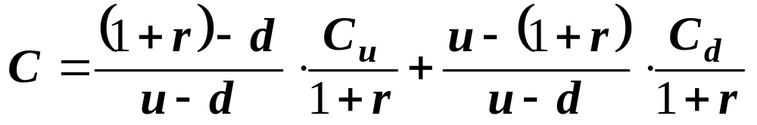
期权定价的二叉树模型
第四节 期权定价模型
由于投资应为可以取得无风险利率收益的投资，则应有：
(1＋r )(HP₀－C ) = uHP₀－C_{u}
公式左侧为当前投资的终值；r 为无风险利率。带入H，则期权费 C 为：

Slide 47
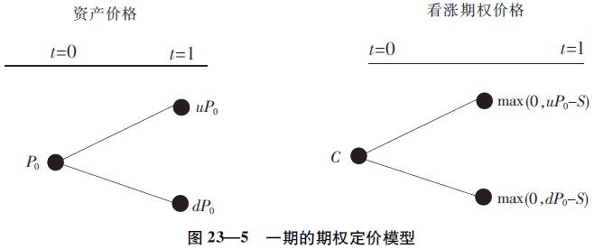
期权定价的二叉树模型
第四节 期权定价模型
以上为期权定价的方法称为二叉树模型。之所以如此称谓，是由于论证出发点的基本要素可以由图23—5形象地表达出来。

Slide 48
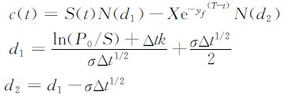

布莱克-斯科尔斯定价模型
第四节 期权定价模型
假定期权是欧式看涨期权；价格可以在期间内连续变动；无风险利率在期间内不发生变化；假设相关资产为股票，股票没有现金和利息等分红收入。该定价模型可表示为：
期权函数式是：
c(t)为欧式看涨期权在到期日前t时刻的市场价格；S(t)为相关资产(股票)在t时刻的市场价值；N(d1)为股票的数量； 为到期日T市场价格为X的无风险证券在t时刻的折现值；yf为无风险利率； 为无风险利率的折现因子；N(d2)为无风险证券的数量；N(d1)和N(d2)为累积正态分布函数值，随着时间的变化而变化。
式中，第一个因素和第四个因素是可观察的市场因素，第二个因素和第三个因素是合约本身定义的，只有第五个因素σ需要对价格波动进行统计分析。

Slide 49
关于金融市场的均衡
第五节 无套利均衡与
风险中性定价
一个重要视角、重要理论是：无套利均衡及其均衡价格定价模型。

Slide 50
金融产品的可替代性
第五节 无套利均衡与
风险中性定价
取得未来现金流的能力也就是金融产品的“价值”所在。
凡是可以取得同等未来收入现金流的金融产品，它们就会被认为是等同的；那么彼此之间也就可以互相替代。可以相互替代的金融产品，也就应该认定有等量的价值。

Slide 51
复制与无套利均衡分析
第五节 无套利均衡与
风险中性定价
在金融市场选取一项金融产品，如果可以找到另外一些金融产品，按适当的比重把它们组合起来，得到的组合在未来任何情况下所产生的现金流都与选取的这项金融产品未来的现金流完全相同，则选取的这项金融产品与这组金融产品的组合就是完全等价的。也可以说，这组金融产品的组合成为选取的这项金融产品的复制品；而选取的这项金融产品就是这个组合的被复制品。

Slide 52
复制与无套利均衡分析
第五节 无套利均衡与
风险中性定价
等价的被复制品与复制品，价格应该相等。如果不相等，就会出现无风险的套利机会。
当存在这样的机会时，可以对价格低者做多头，对价格高者做空头；多头买进与空头卖出的差价就是无风险地套取到的利润——相当于无风险收益率的收益。

Slide 53
复制与无套利均衡分析
第五节 无套利均衡与
风险中性定价
理论上套利应是无风险的。但实际运作中，因为市场存在摩擦，不可能完全无风险。
套利机会的出现意味着复制品和被复制品任一方的市场价格或双方的市场价格处于失衡状态，套利力量将使价格复位；价格复位，套利机会也同时消失。因此，不存在套利机会的金融产品的市场价格意味着均衡价格。这样的分析思路称为无套利(机会的)均衡分析。
复制技术是关键。

Slide 54
复制技术
第五节 无套利均衡与
风险中性定价
以著名的布莱克-斯科尔斯期权定价公式为例来说明复制技术。
c(t)是欧式看涨期权在到期日前t时刻的市场价格，右边实际上是它的复制组合。N(d2)前面的负号表示在这个复制组合中无风险证券是空头(即相当于以无风险利率借入现金)。
公式表明，作为相关资产的股票和无风险证券按一定比例的数量组合起来，就能复制买权。而股票的数量和无风险证券的数量随着时间的变化不断地进行调整，才能保持对买权的等价复制关系，这称为“动态复制” 。
等式成立，意味着左右两边直至到期日之际所产生的现金流在任何情况下都相同(欧式期权在到期日前是不执行的)；等式两边一旦不相等，就意味着出现无风险套利的机会。所以，复制和无风险套利在这个意义上是紧密相连的。所有的衍生品定价技术在本质上都是复制套利定价。

Slide 55
复制技术
第五节 无套利均衡与
风险中性定价
上面所述的被复制品是单个金融商品，复制品是一组金融商品。因为两者完全等价，所以前者可以看做后者的“组合”，而后者就成为前者的“分解”。“组合”与“分解”技术是金融工程的核心技术，通过一定的技术手段对现有的金融商品加以组合和分解，可以创造出许许多多新型金融商品，这是金融工具创新的基本手段，其原理则是复制套利。

Slide 56
金融市场均衡的特点
第五节 无套利均衡与
风险中性定价
金融市场具有“空头”的机制。 “买空”是先买进商品，以后再抛售平仓。价格上涨就能获利，否则反之。 “卖空”是先卖出商品，以后再补进平仓。价格下跌就能获利，否则反之。 “空头”头寸就意味着在平仓之前的负债金额。在这里，借贷和“做空—建立空头头寸”，在本质上是同一回事。而套利就是在借贷这个基础平台之上对买空与卖空的结合运作。

Slide 57
金融市场均衡的特点
第五节 无套利均衡与
风险中性定价
套利均衡机制与一般商品和服务市场供需均衡机制之间的显著不同特点：
1.空头机制的作用。套利者将倾向于无限放大套利头寸。这就会产生巨大的供需压力，并使失衡的价格迅速复位。
2.在于建立均衡过程中参与者的情况不同。套利重建均衡的速度远高于一般商品和服务市场供需缺口的调整。

Slide 58

风险中性定价
第五节 无套利均衡与
风险中性定价
无套利均衡分析的定价模型也是直接采用折现公式建立的。
把股票折现值的公式进一步一般化：
在这个折现公式中，首先是r的值如何认定。
PV为未来现金流的折现值；Ct为各时段t=1，2，…，T(T可以包括∞)的现金流；r为折现率。

Slide 59
风险中性定价
第五节 无套利均衡与
风险中性定价
无套利均衡分析认为，涉及风险补偿的折现率是难以找到的。
于是设想，在一个假想的世界里，人们对风险普遍采取无所谓的态度，称为风险中性的人。
在这个假想的风险中性的世界里，因为人们风险偏好不同而无法确定一个统一折现率的难题不存在了；对于任何现金流，都可以统一地采用无风险利率——既不含风险补偿也不含风险折扣的利率作为折现率。

Slide 60
风险中性定价
第五节 无套利均衡与
风险中性定价
再者，是对未来预期的收入现金流如何计算。
论证一个金融市场风险中性概率是否存在的基本原理是：(1)存在风险中性概率的必要且充分条件是市场中不存在无风险套利机会 ；(2)风险中性概率是唯一的，其必要且充分条件是市场是动态完全的，即市场中有足够多的金融商品可以充当构筑动态复制组合的零部件；(3)在实际的市场并非动态完全的条件下，可以创造出原来“缺失”的新的金融产品并从而补足市场的完全性。

Slide 61

风险中性定价
第五节 无套利均衡与
风险中性定价
这样，在假想的风险中性世界里的折现公式是：
逻辑的推理是：套利机会出现时，不管发现套利机会的人的风险偏好如何，都会采取套利行动。可认为无套利均衡价格就应该是现金流的折现值，在假想的风险中性的世界里得到的折现值在真实世界里也就应该依然有效。
根据以上思路来计算均衡价格，被称为风险中性定价。
实践中，对于这一定价技术所依据的原理作了更简明的归纳：
(1)所有证券的预期收益率均为无风险利率。
(2)无风险利率是任何预期的未来现金流最为适当的折现率。
式中，E*(Ct)为依风险中性概率计算的预期t时段的现金流平均值；rft，t=1，2，…，T是各个时间段的无风险利率。

Slide 62
【复习思考题】
1.种种金融工具的交易，几乎都不按票面值进行，为什么?你是否知道钞票也有不按票面计价的情况?
2.下面哪种证券具有较高的实际年利率?
(1)票面金额为100 000元，售价为97 645元的3个月期限的国库券。
(2)售价为票面金额，每半年付息一次，息票率为10%的债券。
3.某公司发行5年到期的债券，票面面额为1 000元，售价为960元，年息票率为7%，半年付息一次。试计算：(1)当期收益率。 (2)到期收益率。
(3)持有3年后，将该债券以992元的价格出售，则该投资者的实际收益率为多少?
4.对于金融资产——无论是原生工具还是衍生工具——的评估，都提到“内在价值”这个概念。这个概念的本质内涵是什么?

Slide 63
【复习思考题】
5.如何理解金融资产的收益与风险的对称原则?试通过对一些金融工具特征的简要分析，来表达你对这一问题的理解。
6.对于金融资产的风险大小和收益高低，人们早就凭借经验进行估计，并懂得对资产进行“选择”和“组合”。为什么说只有当对风险的科学度量成为可能，才有资产组合理论和资产定价模型理论的发展?
7.也许你过去听到过期权定价模型获得了诺贝尔经济学奖。对于这个定价模型的贡献，人们是怎样估价的?
8.有人说，金融市场的均衡就是由无套利均衡体现的。你对这样的论断是怎样领会的?
9.风险客观存在，但可以推导出风险中性定价。对于推导的基本思路，你能理解到怎样的程度?

